Slide 1

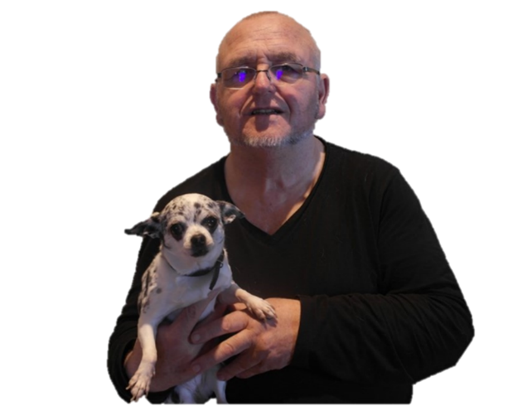
A se marrer N° 11
par Lande

Slide 2
Pensées en Vrac et histoires

Slide 3
RIEN QUE DU BELGE MAIS DU BON….
(et du moins bon)

Slide 4
SUPPLICE BELGE

Slide 5
Pourquoi les Belges mettent-ils l'antenne de télévision dans la cave ?
- Pour pouvoir capter les Pays-Bas.

Slide 6
Un Belge a battu le record du 100 mètres . - Il a couru 102 mètres !

Slide 7
Un touriste belge visite l'Australie... Le guide explique:
« Dans ce pays, l'animal le plus répandu est le kangourou.C'est un animal qui saute sur la queue.»
- « Ah! je connais », fait le belge. « Chez nous, on appelle ça un morpion

Slide 8
Ce sont deux Belges à la chasse, ils voient passer un deltaplane
Le premier épaule et tire.
- « Bah tu l'as raté !! »
- « Oui, mais il a lâché sa proie. »

Slide 9
Ce sont quatre Belges en virée à Paris qui s'arrêtent en voiture dans le bois de Boulogne à hauteur d'une prostituée :
- « C'est combien ? » dit le conducteur
- « 50 euros devant et 70 euros derrière » répond la fille.
- Deux voix de protestations indignées s'élèvent alors de l'arrière de la voiture :
- « Et pourquoi c'est plus cher pour nous ?

Slide 10
Un gars rend visite à un de ses amis belges qui vient juste d'être papa. Le gars, voyant le jeune dans son berceau tombe en admiration.
- « Et comment s'appelle-t-il ? »
- « Ben ça on ne sait pas, il ne parle pas encore !!! »

Slide 11
Un Belge fait le trajet Paris-Lyon en voiture, et il prend une auto-stoppeuse vêtue d'une mini-jupe. Et elle commence à lui faire du charme.
A l'entrée de Lyon le Belge lui frôle la jambe, par mégarde en changeant de vitesse.
La nana le regarde droit dans les yeux et lui dit :
- « Tu sais, tu peux aller plus loin. »
Et le Belge a continué jusqu'à Marseille.

Slide 12
Un Belge entre dans un magasin et demande au commerçant :
- « Je voudrais du papier toilette » Le commerçant demande alors : « Du bleu ou du blanc ? »
Le Belge répond :
- « Du bleu, c'est moins salissant ? »

Slide 13
Un Belge est en train de rouler sur l'autoroute tout en écoutant la radio :
- «... ATTENTION, ATTENTION ! Nous avons un communiqué spécial de la gendarmerie : On nous signale qu'un automobiliste roule à contresens sur l'autoroute A1. Soyez prudents ... »
Le Belge se retourne vers sa femme :
- « Mais, Germaine y sont fous à la radio : c'est pas un, mais des dizaines et des dizaines d'automobilistes qui roulent à contresens ?

Slide 14
Un avion de la Sabena vole en direction de l'aéroport de Roissy-Charles de Gaulle. Soudain la tour de contrôle lui dit :
« Donnez votre position, donnez votre position?. »
Et le pilote belge répond :
« Je suis assis devant à gauche dans l'appareil. »

Slide 15
On vient de nous apprendre une triste nouvelle. Un Belge serait mort noyé en tentant de s'asseoir sur un banc de poissons...

Slide 16
Un Français, un Américain et un Belge discutent :
- « Aux USA, le record en apnée est de 8 mn 52. »
- « Ce n'est rien », dit le Français,« notre plongeur a tenu 11 mn 30».
- « Chez nous, une fois », dit le Belge, « on ne sait pas encore, car le nôtre est descendu l'an passé, mais il n'est toujours pas remonté. »

Slide 17
Une vieille dame belge est hospitalisée. A son arrivée, une infirmière lui demande :
- « Quel est le nom du médecin qui vous suit ? » Et la vieille dame répond : « Vous voyez bien que je suis venue seule ! »

Slide 18
Un jour sans rire
est un jour perdu

Slide 19


Slide 20


Slide 21
C’était
A se marrer
par Lande

